Slide 1

文件上传和下载
讲师：李刚

Slide 2
本次要点
文件上传的准备
文件上传工具的作用
定义文件上传的Action
过滤所上传的文件
使用Struts 2控制文件下载
实现文件下载的Action
配置文件下载的Action

Slide 3
文件上传的准备
上传文件显然需要在表单里使用<input type=“file” .../>文件域，这个文件域会在HTML页面上产生一个单行文本框和一个“浏览”按钮，浏览者可通过该按钮选择需要上传的文件。
上传文件一定要为表单域设置enctype属性。表单的enctype属性指定的是表单数据的编码方式，该属性有如下3个值：
  application/x-www-form-urlencoded：默认
  multipart/form-data：文件上传
  text/plain

Slide 4
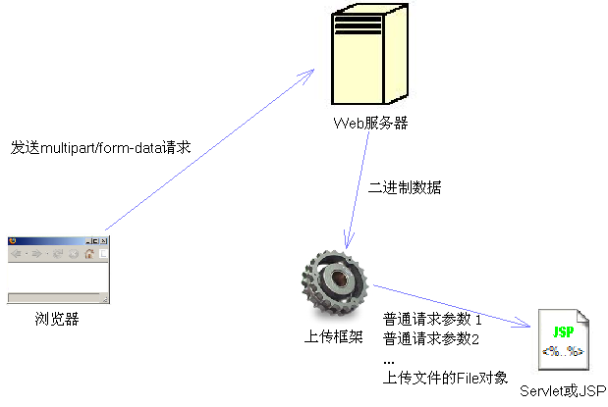
文件上传的示意图

Slide 5
上传工具的作用
上传工具类似于一个黑盒子，它负责解析二进制请求数据，经过该上传框架解析后请求数据变为“有序”的请求数据：请求参数1、请求参数2...上传文件对应的File对象等。
剩下的事情就简单了：Servlet、JSP取得请求参数后还按原来方式处理这些参数，取得文件对象后通过IO流把该文件保存到服务器磁盘上，这就实现了文件上传。

Slide 6
Struts 2文件上传的底层支持
在Struts2的struts.properties配置文件中，我们看到了下面的配置代码，它们主要用于配置Struts2上传文件时的上传解析器。
  # 指定使用COS的文件上传解析器
  # struts.multipart.parser=cos
  # 指定使用Pell的文件上传解析器
  # struts.multipart.parser=pell
  # 默认使用Common-FileUpload上传解析器
  struts.multipart.parser=jakarta

Slide 7
文件上传的Action的关键
如果表单中包含一个name为xxx的文件域，则Action需要使用3个Field来封装该文件域的信息：
  类型为File的xxx Field封装了该文件域对应的文件内容。
  类型为String的xxxFileName Field封装了该文件域对应的文件的文件名。
  类型为String的xxxContentType Field封装了该文件域对应的文件的文件类型。
将类型为File的Field写入服务器磁盘即实现了文件上传。

Slide 8
文件上传后剩下的问题
不能允许上传任意文件，否则对服务器太危险了。 对文件进行过滤：
  A。 要求只能上传指定类型的文件。
  B。 上传文件大小有限制。
对文件过滤有两种方式：
  第一种：在代码中通过获取原文件的文件名、MIME类型、文件大小，然后通过代码进行判断。学起来简单，但实际操作时代码很繁琐。
  第二种：只要启动fileUpload的拦截器，在拦截器中通过参数来控制即可。

Slide 9
手动过滤文件类型
如果需要判断文件类型，通过xxxContentType属性判断即可。
如果需要判断文件大小，通过类型为File的xxx属性获取文件大小，判断文件大小符合即可。
当文件类型或文件大小不符合要求时，系统返回指定逻辑视图（如input）。

Slide 10
拦截器实现文件过滤
Struts2提供了一个文件上传的拦截器，通过配置该拦截器可以更轻松地实现文件过滤。Struts2中文件上传的过滤器是fileUpload，为了让该拦截器起作用，只需要在该Action中配置该拦截器引用即可。
配置fileUpload拦截器时，可以为其指定两个参数：
  allowedTypes：该参数指定允许上传的文件类型，多个文件类型之间以英文逗号（,）隔开。
  maximumSize：该参数指定允许上传的文件大小，单位是字节。

Slide 11
输入过滤失败的提示
上传失败，系统返回input逻辑视图。在该视图对应的页面通过如下代码输出错误提示：
  <s:fielderror/>
如果需要使用自定义错误提示，下面是本应用中国际化资源文件的代码，应该提供如下国际化信息：
  struts.messages.error.content.type.not.allowed=您上传的文件类型只能是图片文件！请重新选择！
  struts.messages.error.file.too.large=您要上传的文件太大，请重新选择！

Slide 12
文件上传的常量配置
struts.multipart.saveDir：指定上传文件的临时目录。
struts.multipart.maxSize：设置Struts 2上传文件的总大小。

Slide 13
Struts 2控制文件下载
如果使用简单的超级链接进行下载，大量情况无法处理。如：
  文件名为中文将失败。
  如果需要控制有权限的人才可下载。
使用Strust 2的下载可以在下载之前进行控制，因此可以处理更复杂的情况。

Slide 14
实现文件下载Action
文件下载的Action并无太多的特殊，只要该Action包含一个返回值类型为InputStream的getter方法即可。
这个返回值类型为InputStream的方法将会作为文件下载的入口。

Slide 15
配置文件下载的Action
配置该文件下载的Action关键是需要配置一个类型为stream的<result…/>，该stream类型的结果将使用文件下载作为响应。配置stream类型的结果需要指定如下4个属性：
  contentType：指定被下载文件的文件类型。
  inputName：指定被下载文件的入口输入流。例如inputName=targetFile，则要求Action包含一个返回值类型为InputStream的getTargetFile()方法。
  contentDisposition：指定下载的文件名。例如contentDisposition=filename=“fkjava.zip”
  bufferSize：指定下载文件时的缓冲大小。

Slide 16
Struts 2控制文件下载的好处
当使用Struts 2来控制文件下载后，所有下载的文件都需要先经过Action，这样就可以很方便地进行权限控制。

